Slide 1
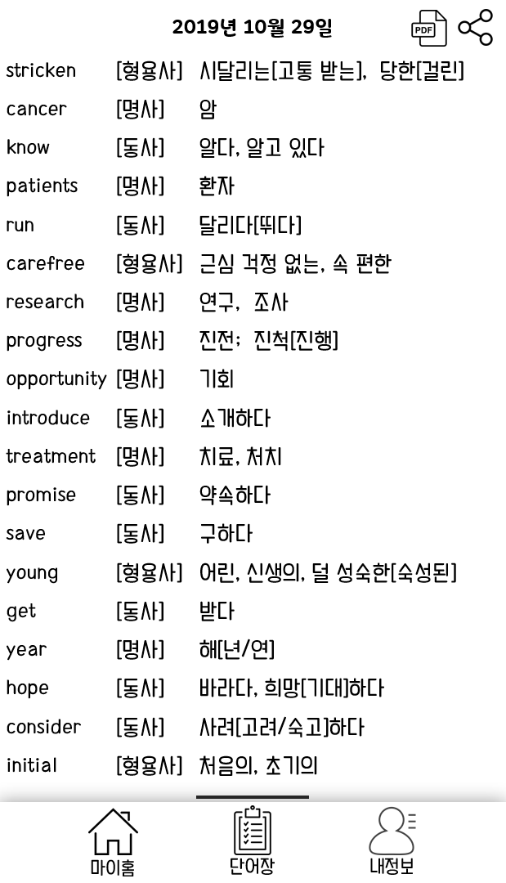
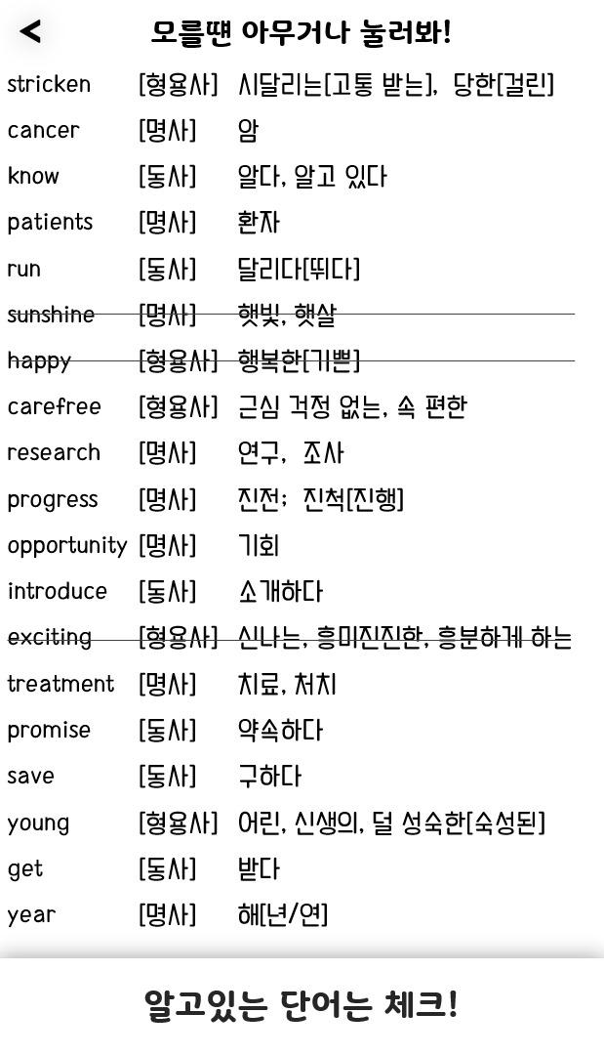
이런 경험이 있지 않으셨나요?
4컷 만화 보여주기

Slide 2
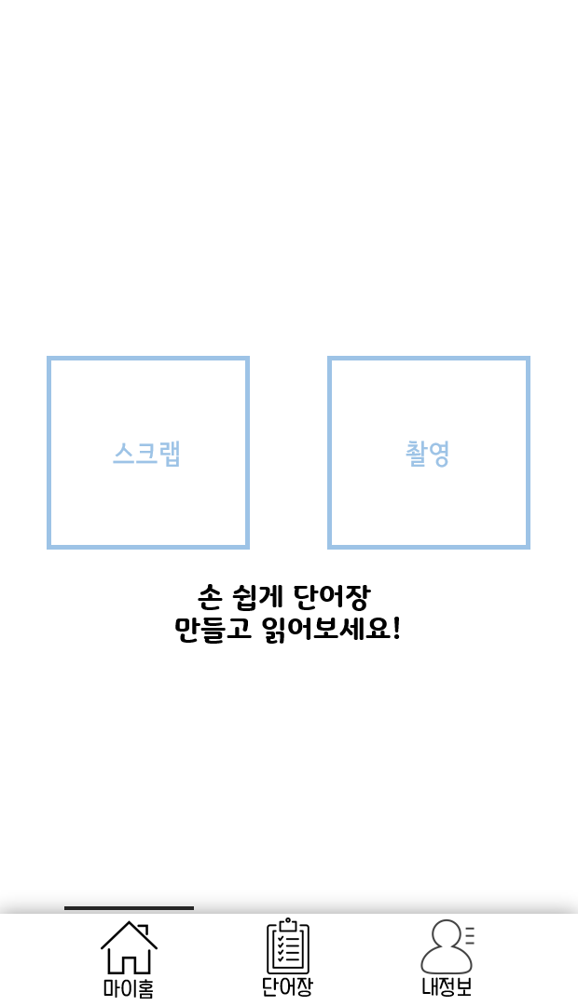
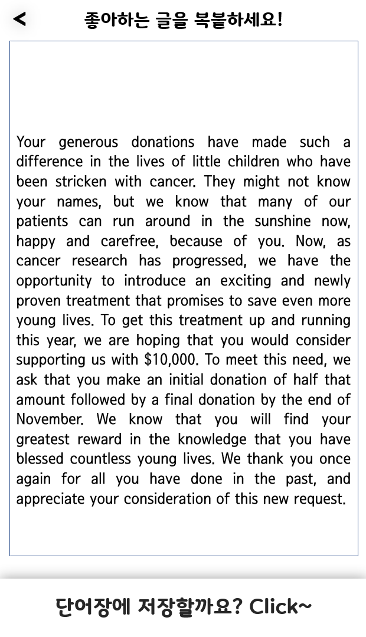
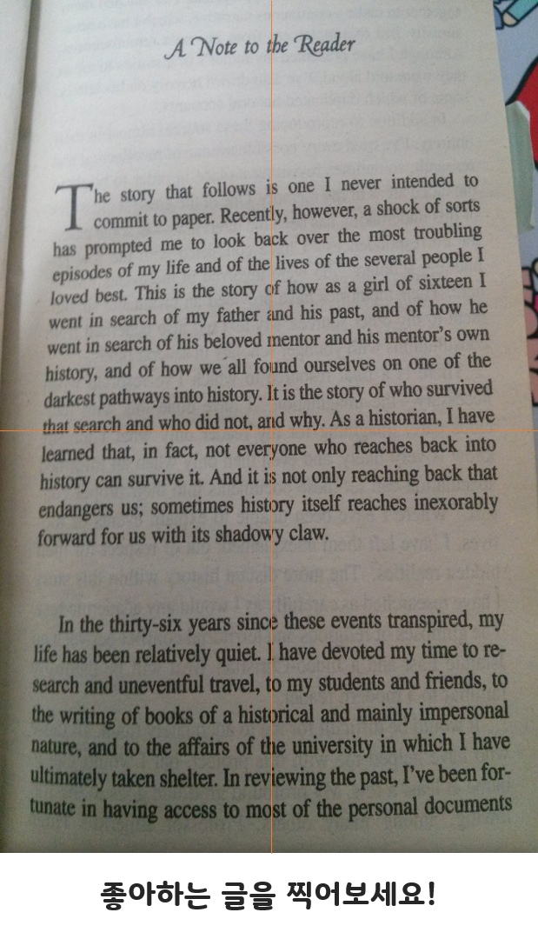
단지 복사만 하면 단어 리스트가 완성됩니다.
아침 출근길에 외우면 개꿀이죠?
복사가 어려울 때는 촬영을 할 수 있습니다.
좋아하는 소설을 완독해봐요!

Slide 3
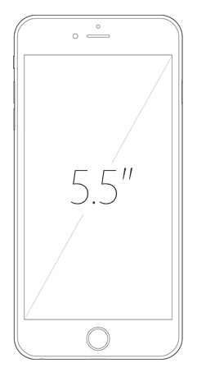
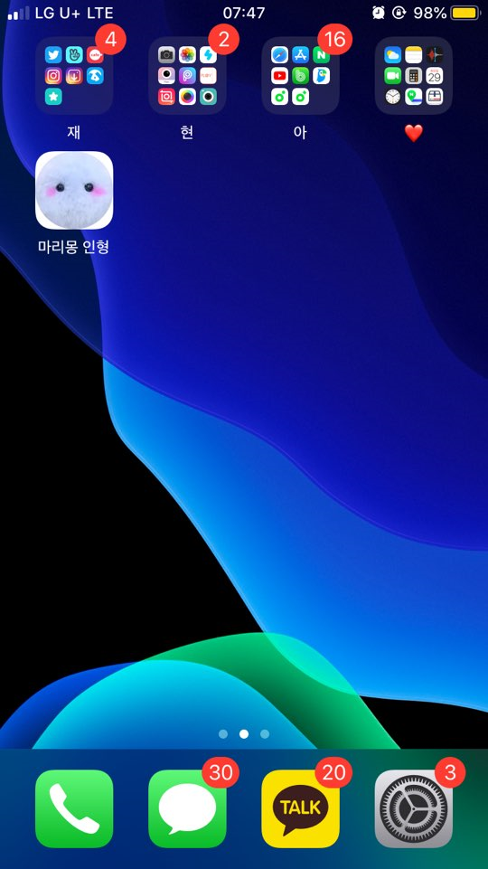
단지 복사만 하면 단어 리스트가 완성됩니다.
아침 출근길에 외우면 개꿀이죠?

Slide 4
단지 복사만 하면 단어 리스트가 완성됩니다.
아침 출근길에 외우면 개꿀이죠?

Slide 5
단지 복사만 하면 단어 리스트가 완성됩니다.
아침 출근길에 외우면 개꿀이죠?
복사가 어려울 때는 촬영을 할 수 있습니다.
좋아하는 소설을 완독해봐요!

